Slide 1
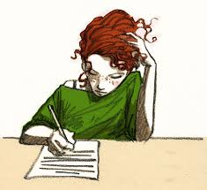
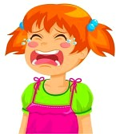
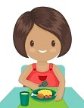
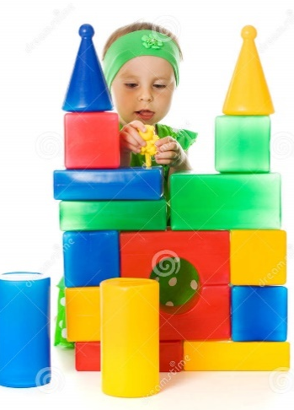
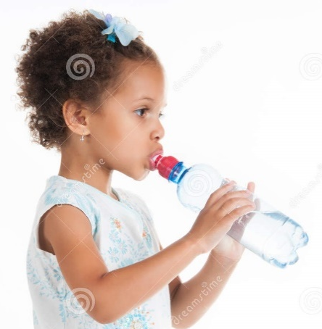

La fille qui écrit
La fille qui pleure
La fille qui mange
Famille la fille
La fille qui écrit
La fille qui pleure
La fille qui mange
La fille qui lit
La fille qui joue
La fille qui boit
La fille qui lit
La fille qui joue
Le
La fille qui boit

Slide 2
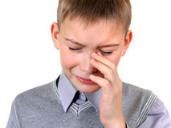
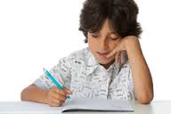
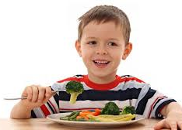
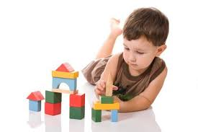
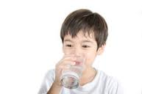
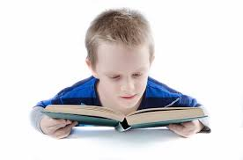
Le garçon qui écrit
Le garçon qui pleure
Le garçon qui mange
Famille le garçon qui
Le garçon qui écrit
Le garçon qui pleure
Le garçon qui mange
Le garçon qui lit
Le garçon qui joue
Le garçon qui boit
La garçon qui lit
Le garçon qui joue
Le
Le garçon qui boit

Slide 3
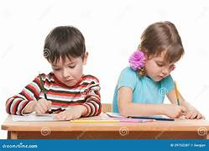
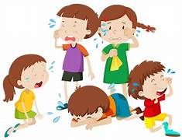
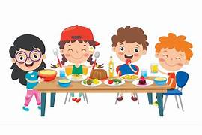
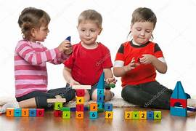
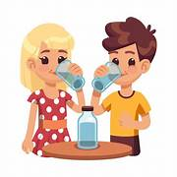
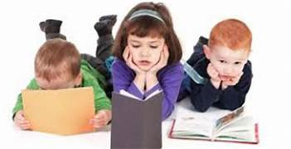
Les enfants qui écrivent
Les enfants qui pleurent
Les enfants qui mangent
Famille les enfants qui
Les enfants qui écrivent
Les enfants qui pleurent
Les enfants qui mangent
Les enfants qui lisent
Les enfants qui jouent
Les enfants qui boivent
Les enfants qui lisent
Les enfants qui jouent
Le
Les enfants qui boivent

Slide 4
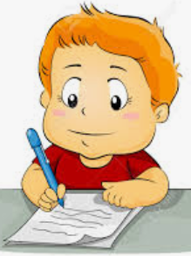
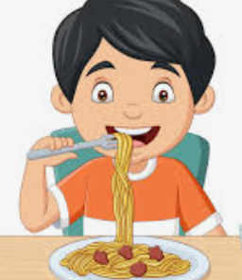
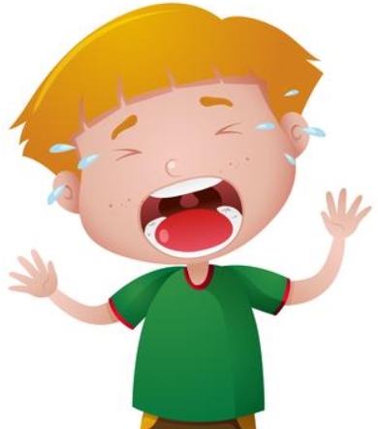

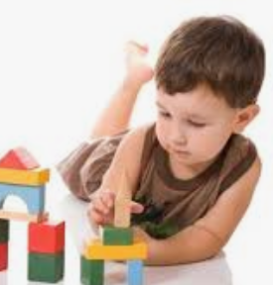
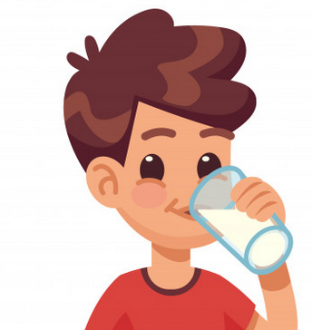
Le garçon qui écrit
Le garçon qui pleure
Le garçon qui mange
Famille garçon
Le garçon qui écrit
Le garçon qui pleure
Le garçon qui mange
Le garçon qui lit
Le garçon qui joue
Le garçon qui boit
Le garçon qui lit
Le garçon qui joue
Le
Le garçon qui boit

Slide 5

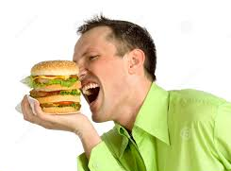
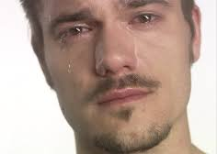

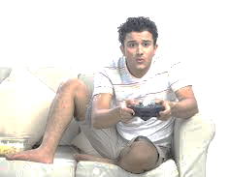
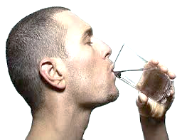
Le monsieur qui écrit
Le monsieur qui pleure
Le monsieur qui mange
Famille le monsieur qui
Le monsieur qui écrit
Le monsieur qui pleure
Le monsieur qui mange
Le monsieur qui lit
Le monsieur qui joue
Le monsieur qui boit
La monsieur qui lit
Le monsieur qui joue
Le
Le monsieur qui boit

Slide 6
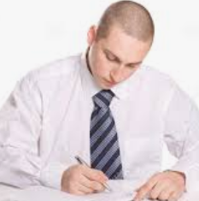
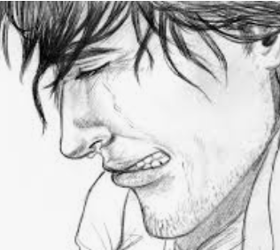
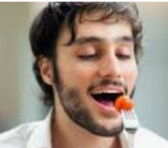

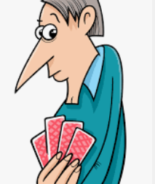
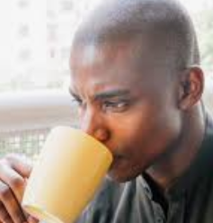
L’homme qui écrit
L’homme qui pleure
L’homme qui mange
Famille homme
L’homme qui écrit
L’homme qui pleure
L’homme qui mange
L’homme qui lit
L’homme qui joue
L’homme qui boit
L’homme qui lit
L’homme qui joue
Le
L’homme qui boit

Slide 7
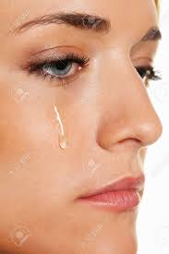

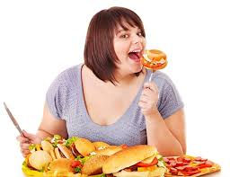
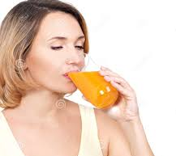

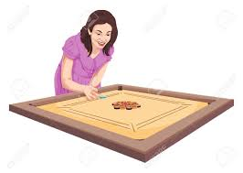
La dame qui écrit
La dame qui pleure
La dame qui mange
Famille la dame qui
La dame qui écrit
La dame qui pleure
La dame qui mange
La dame qui lit
La dame qui joue
La dame qui boit
La dame qui lit
La dame qui joue
Le
La dame qui boit

Slide 8

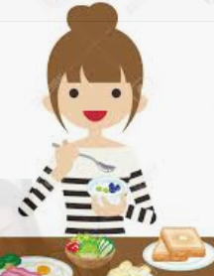
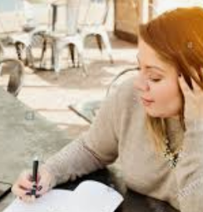

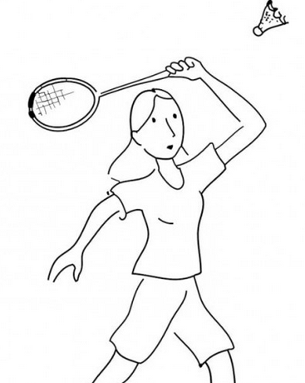

La femme qui écrit
La femme qui pleure
La femme qui mange
Famille femme
La femme qui écrit
La femme qui pleure
La femme qui mange
La femme qui lit
La femme qui joue
La femme qui boit
La femme qui lit
La femme qui joue
Le
La femme qui boit

Slide 9
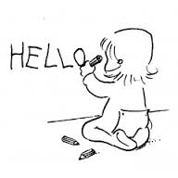
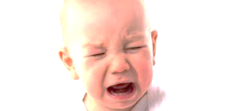
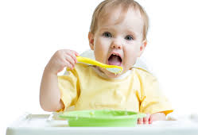
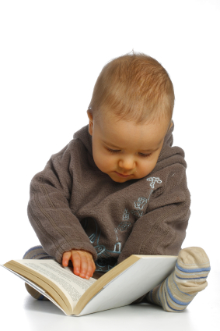
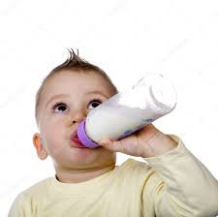
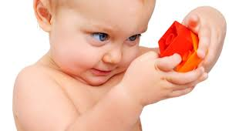
le bébé qui écrit
Le bébé qui pleure
Le bébé qui mange
Famille le bébé qui
La bébé qui écrit
La bébé qui pleure
La bébé qui mange
La bébé qui lit
La bébé qui joue
La bébé qui boit
Le bébé qui lit
Le bébé qui joue
Le
Le bébé qui boit

Slide 10


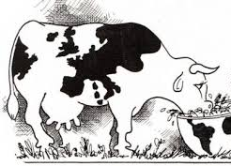
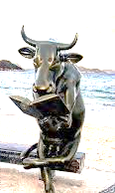
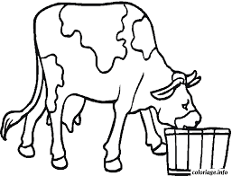
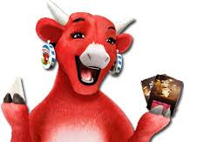
La vache qui écrit
La vache qui pleure
La vache qui mange
Famille la vache qui
La vache qui écrit
La vache qui pleure
La vache qui mange
La vache qui lit
La vache qui joue
La vache qui boit
La vache qui lit
La vache qui joue
Le
La vache qui boit

Slide 11
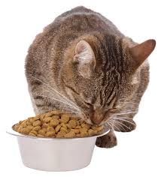
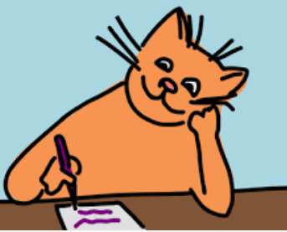




Le chat qui écrit
Le chat qui pleure
Le chat qui mange
Famille le chat qui
Le chat qui écrit
Le chat qui pleure
Le chat qui mange
Le chat qui lit
Le chat qui joue
Le chat qui boit
Le chat qui lit
Le chat qui joue
Le
Le chat qui boit

Slide 12






Le chat qui écrit
Le chat qui pleure
Le chat qui mange
Famille Chat
Le chat qui écrit
Le chat qui pleure
Le chat qui mange
Le chat qui lit
Le chat qui joue
Le chat qui boit
Le chat qui lit
Le chat qui joue
Le
Le chat qui boit

Slide 13






L’ours qui écrit
L’ours qui pleure
L’ours qui mange
Famille ours
L’ours qui écrit
L’ours qui pleure
L’ours qui mange
L’ours qui lit
L’ours qui joue
L’ours qui boit
L’ours qui lit
L’ours qui joue
Le
L’ours qui boit

Slide 14






La souris qui écrit
La souris qui pleure
La souris qui mange
Famille souris
La souris qui écrit
La souris qui pleure
La souris qui mange
La souris qui lit
La souris qui joue
La souris qui boit
La souris qui lit
La souris qui joue
Le
La souris qui boit

